Slide 3
VIẾT
BÀI 26
BÀI 26
TRÊN CÁC MIỀN ĐẤT NƯỚC

Slide 4
Yêu cầu cần đạt
Nghe - Viết đúng chính tả, trình bày bài hợp lí.
01
Làm đúng bài tập chính tả.
02
Giữ gìn vở cẩn thận, viết chữ đúng cỡ, đều nét
03

Slide 5
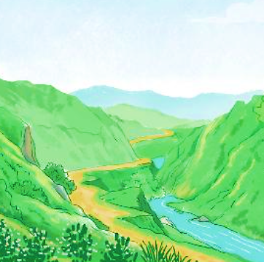
NGHE - VIẾT
TRÊN CÁC MIỀN ĐẤT NƯỚC
Nghe - viết: “Trên các miền đất nước”
Bài tập tự chọn

Slide 6
Nghe - viết:
Trên các miền đất nước
Dù ai đi ngược về xuôi
Nhớ ngày Giỗ Tổ mùng Mười tháng Ba.
Đường vô xứ Nghệ quanh quanh
Non xanh nước biếc như tranh họa đồ.
Đồng Tháp Mười cò bay thẳng cánh
Nước Tháp Mười lóng lánh cá tôm.

Slide 7
VIẾT BÀI
Học sinh viết bài vào vở ô li

Slide 8
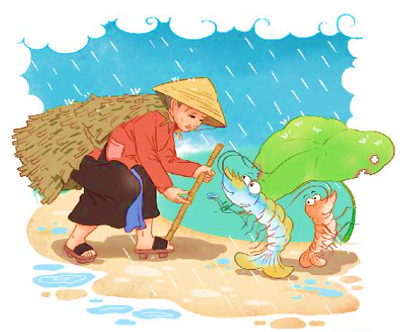
Viết tên 2 – 3 tỉnh hoặc thành phố mà em biết.
M: Hà Nội
Chọn a hoặc b.
a. Chọn ch hoặc tr thay cho ô vuông.
Bà còng đi ch ợ tr ời mưa
Cái tôm cái tép đi đưa bà còng.
Đưa bà đến quãng đường cong
Đưa bà vào tận ngõ tr ong nhà bà.
(Ca dao)

Slide 9
b. Tìm tiếng chứa iu hoặc iêu thay cho ô vuông.
cái rìu
hạt tiêu
hạt điều

Slide 10
Yêu cầu cần đạt
Nghe - Viết đúng chính tả, trình bày bài hợp lí.
01
Làm đúng bài tập chính tả.
02
Giữ gìn vở cẩn thận, viết chữ đúng cỡ, đều nét
03

Slide 11
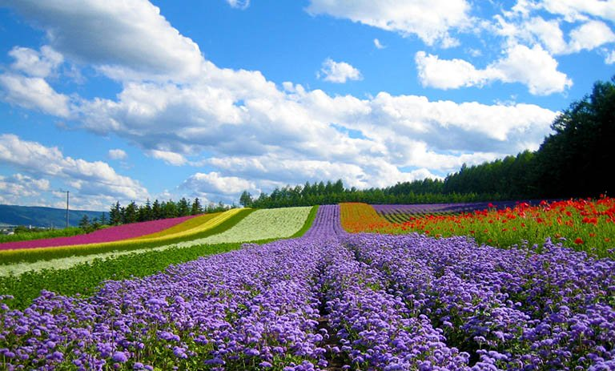
Tạm biệt các con

